Slide 1



친구같은 AI메타버스 – 동물원 구조
2021.12.22
황 윤 재
Copyright ⓒ 2021 by Cocktail Media Corp. All rights reserved

Slide 2


CONTENTS
문서 작성 의도
현재 버전의 구조 및 문제점 확인
변경 제안
Copyright ⓒ 2021 by Cocktail Media Corp. All rights reserved

Slide 3
문서 작성 의도
■ 문서 작성 의도
PoC 버전의 앱에서 사용될 동물원의 현재 디자인을 확인하고, 불편한 점을 개선하여 사용성를 강화하기 위해 본 문서를 작성한다.
■ 점검 대상
사용자 동선의 확인
각각의 동물에 대한 사용자 접근 루트 확인
동물 배치의 확인
실제 동물원처럼 동물이 잘 보이는지 확인
Copyright ⓒ 2021 by Cocktail Media Corp. All rights reserved

Slide 4
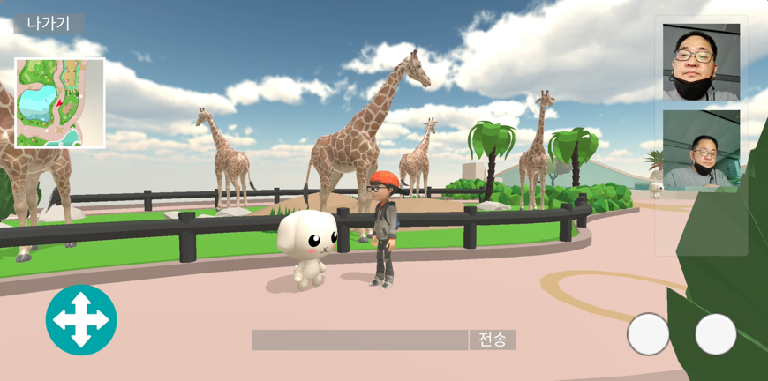
현재 버전의 구조 및 문제점 확인
■ 현재 버전의 동물원 구조와 배치 확인
맵
설명 | Date | 배치 점검
1 | 사용자 시작/종료 장소 | -
2 | 사용자 동선(길) | -
3 | 동물 1 : 코알라 | O
4 | 동물 2 : 돌고래 | 돌고래가 아닌 고래가 있음
5 | 동물 3 : 북극곰 | O
6 | 동물 4 : 기린 | O
7 | 동물 5 : 코끼리 | O
8 | 동물 6 : 캥거루 | O
9 | 동물 7 : 사자 | 없음 & 위치 변경 필요
10 | 동물 8 : 코뿔소 | O
11 | 동물 9 : 얼룩말 | O
NPC 위치
9
8
7
6
10
5
11
4
2
3
1
Copyright ⓒ 2021 by Cocktail Media Corp. All rights reserved

Slide 5
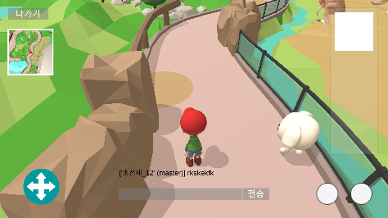
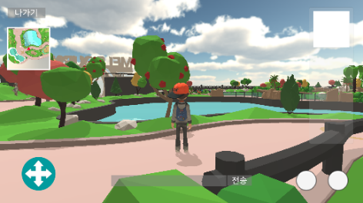
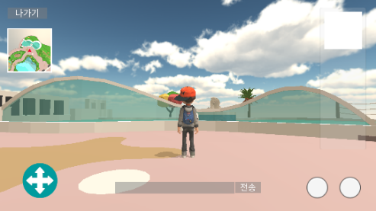
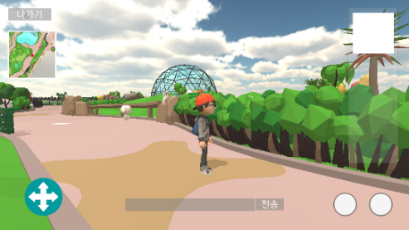
현재 버전의 구조 및 문제점 확인
■ 현재 버전의 동물원에서 예상되는 문제점이나 불편사항
일부 동물과 NPC가 설명과는 다르게 배치되어 있거나 없음.
돌고래 : 돌고래 대신 혹등고래가 배치되어 있음.
사자 : 사자와 NPC 모두 존재하지 않으며, 존재 하더라도 위치가 자연스럽지 않음
예상 사용자 층을 고려할 때 4, 10, 11번 위치의 동물들은 여러 방향에서의 접근이 가능하여 혼동이 있을 수 있음.
“O X 퀴즈＂라는 인터랙션 요소가 존재하는 만큼, 혼동이 없도록 우리의 이동이나 디자인 조정이 필요.
길 폭이 좁아 동시 접속 사용자가 많을 경우 아바타간 콜리전 문제로 병목현상이 있을 수 있음
특정 구간에 유저가 몰릴 경우 병목현상(길막현상)이 나타날 수 있음.
길 폭을 넓히거나, 구조의 변경, 아바타 콜리전 확인 및 조정 등이 필요.
동물보다 커다란 오브젝트로 동물과 NPC가 가려서 안보이는 현상이 있을 수 있음
동물과 아바타의 크기를 고려해서 나무와 같은 오브젝트의 크기/위치의 조정이 필요.
Copyright ⓒ 2021 by Cocktail Media Corp. All rights reserved

Slide 6
변경 제안
■ 동물원 구조 변경 제안 – 전체 구조
▶ 현재
NPC 위치
9
8
7
6
10
5
11
4
3
시작위치
Copyright ⓒ 2021 by Cocktail Media Corp. All rights reserved

Slide 7
변경 제안
■ 동물원 구조 변경 제안 – 전체 구조
▶ 변경 제안
필요 없는 뒷길을 제거하거나 진입하지 못하도록 장애물 설치
통로를 최대한 넓게 확보
가급적 동물 우리 별 접근 위치를 단일화하여 퀴즈 도전을 쉽게 변경
동물 우리 영역
중앙 오브젝트
(잔디밭, 분수대, 휴게공간 등)
출입구
시작위치
Copyright ⓒ 2021 by Cocktail Media Corp. All rights reserved

Slide 8
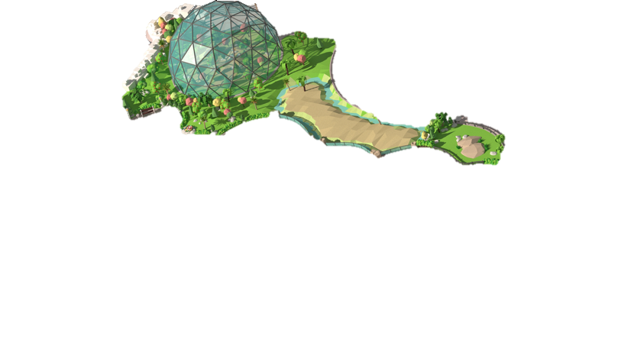
변경 제안
■ 동물원 구조 변경 제안
▶ 전체 구조 변경 제안 예시
동물퀴즈 NPC위치
설명 | Date
1 | 사용자 시작/종료 장소
2 | 사용자 동선(길)
3 | 동물 1 : 코알라
4 | 동물 2 : 고래
5 | 동물 3 : 북극곰
6 | 동물 4 : 기린
7 | 동물 5 : 코끼리
8 | 동물 6 : 캥거루
9 | 동물 7 :
10 | 동물 8 : 코뿔소
11 | 동물 9 : 얼룩말
N
8
N
7
6
잔디밭 & 놀이기구
N
N
9
N
N
5
N
N
4
10
N
11
N
2
3
N
1
※ 동물2 : 돌고래에서 고래로 변경 유지(돌고래 모델링 데이터 없음)
※ 동물7 : 삭제(사자 모델링 데이터 없음)
Copyright ⓒ 2021 by Cocktail Media Corp. All rights reserved

Slide 9


변경 제안
■ 데코레이션 변경
동물舍 A : 앞 뒤로 유저가 이동이 가능한 경우
동물舍 B : 뒤로 동물원 외벽을 접하는 경우
유저
통행로
유저
통행로
동물원
외벽
유저
통행로
동물원 우리
동물원 우리
NPC
NPC
동물사의 뒤쪽에 더 이상 동물사나 오브젝트가 없을 경우 동물원 밖에는 아무것도 없으므로, 스카이박스가 바로 노출되어 완성도가 떨어져 보이는 문제가 있음.
이런 경우에는 위의 그림과 같이 동물원 외벽과 동물사 사이에 나무나 바위 같은 오브젝트를 설치하여 완성도를 높인다
현재는 동물원 내의 각각의 동물사에 대한 접근성이 제각각 인 상황.
유저의 주 접근 방향을 제외한 나머지 방향은 데코레이션 오브젝트를 이용해 접근이 어렵도록 막아 올바른 방향으로의 접근을 유도한다.

Slide 10
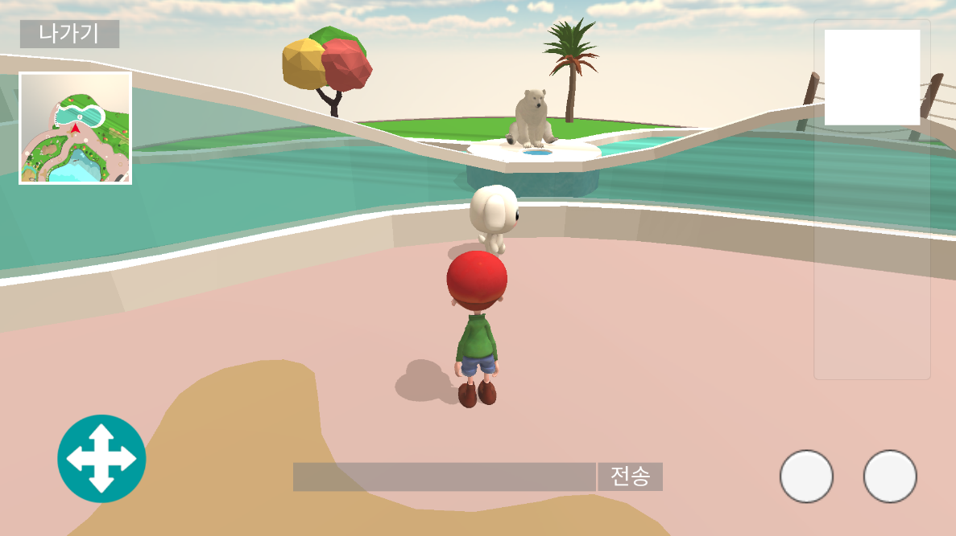
변경 제안
■ 동물원 구조 변경 제안 – 북극곰사(舍)
▶ 현재 상태
▶ 변경 제안
안전유리를 제거하거나 다른 종류로 교체 – 정면 위치에 오지 않으면 안전유리로 인해 곰이 잘 보이지 않음.
곰 개체 수 추가 – 곰이 한 마리 뿐이라 다른 동물들에 비해 구성이 약해보이는 문제.
우리 뒤쪽의 조경을 강화 – 동물원 외벽 및 나무등의 조경을 추가하여 현장감 강화
※ 체크하다보니, 디자인상 원래는 여기가 돌고래사(舍)가 아니었을까 하는 생각이 들었음.
모종의 이유로 돌고래사와 북극곰사의 동물 배치가 바뀐게 아닐까 싶음.
Copyright ⓒ 2021 by Cocktail Media Corp. All rights reserved

Slide 11
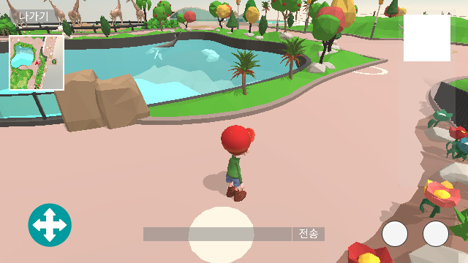

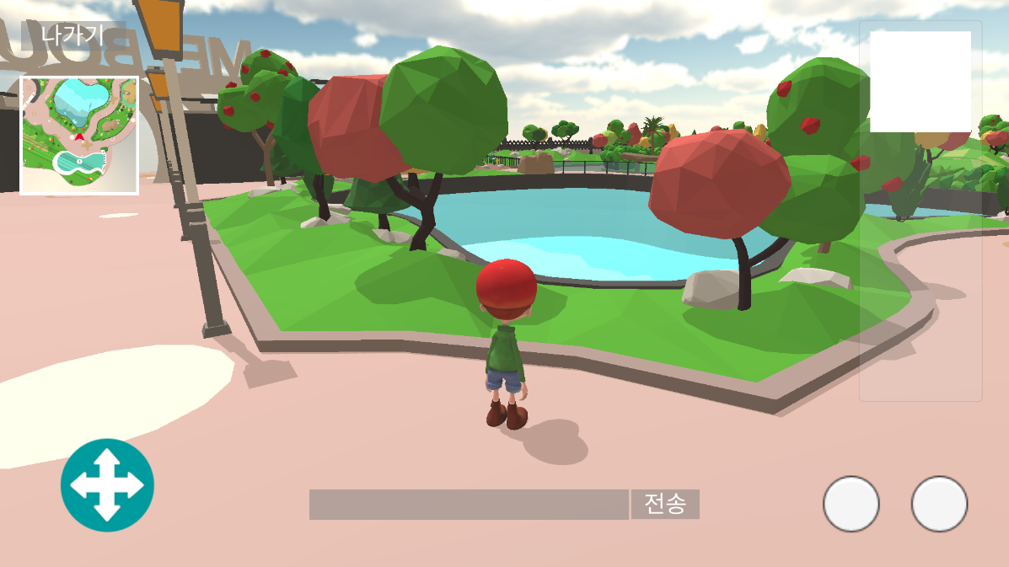
변경 제안
■ 동물원 구조 변경 제안 – 돌고래사(舍)
▶ 현재 상태
▶ 변경 제안
고래 제거 및 돌고래 배치 – 현재는 혹등고래가 배치되어 있음
주변 식재 나무 제거 또는 교체 – 나무로 인해 원활한 접근이나 구경이 어려움.
동물 퀴즈 NPC 위치 조정 – 너무 구석진 곳에 있어서 위치 조정이 필요. 유저가 몰릴경우 컬리전때문에 갇히거나 NPC터치가 안되는 문제가 발생할 수 있음.
※ 체크하다보니, 모종의 이유로 돌고래사와 북극곰사의 동물 배치가 바뀐게 아닐까 싶음.
Copyright ⓒ 2021 by Cocktail Media Corp. All rights reserved

Slide 12
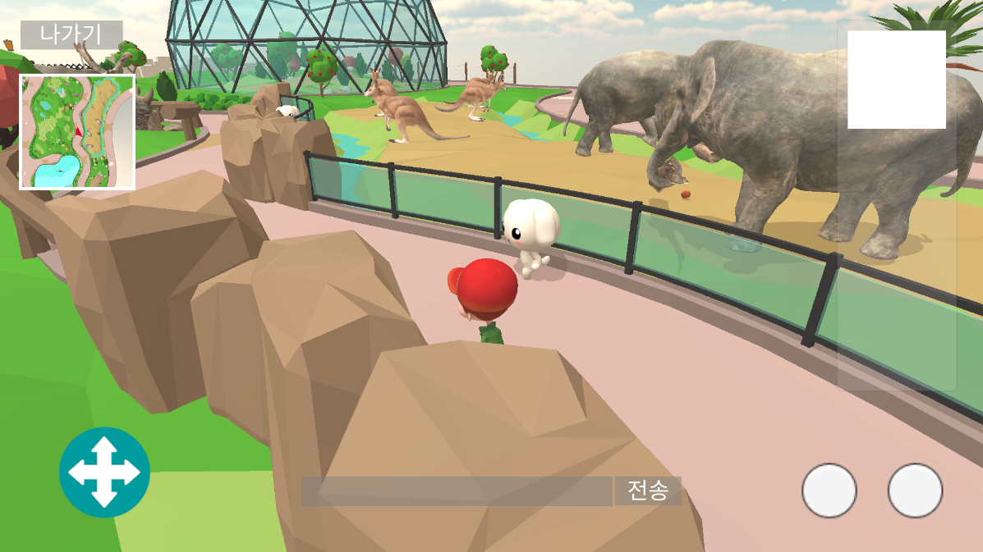
변경 제안
■ 동물원 구조 변경 제안 – 코끼리, 캥거루 舍
▶ 현재 상태
▶ 변경 제안
코끼리, 캥거루사 사이에 담장 추가 – 현재는 공간 분리가 안되어 있음
우리 뒤쪽의 조경을 강화 – 동물원 외벽 및 나무등의 조경을 추가하여 현장감 강화.
통행로 폭 조정 – 통행로의 폭이 너무 좁아 컬리전에 의한 문제가 생길 수 있음.
Copyright ⓒ 2021 by Cocktail Media Corp. All rights reserved

Slide 13
END
Copyright ⓒ 2021 by Cocktail Media Corp. All rights reserved

